Slide 1
স্বাগতম
হুমায়ুন কবীর
সহকারি শিক্ষক
হাঁসাড়া কালী কিশোর উচ্চ বিদ্যালয়
শ্রীনগর, মুন্সিগঞ্জ।

Slide 2
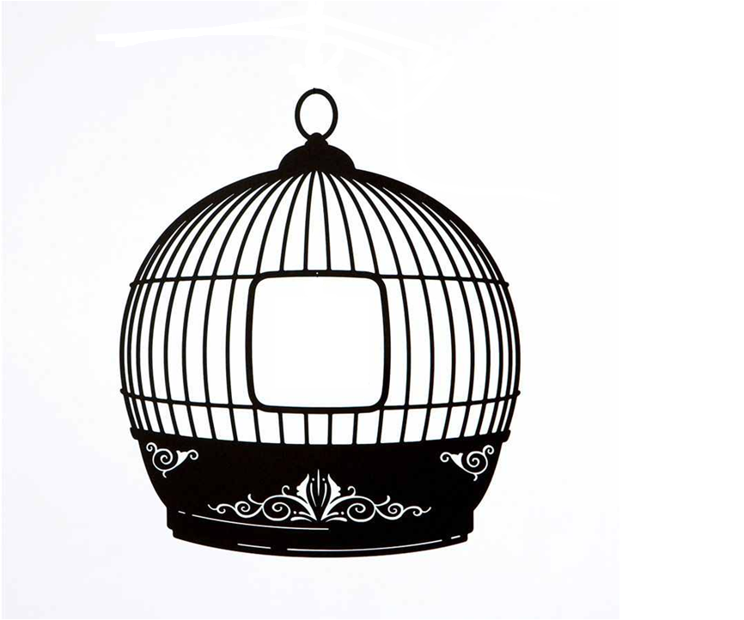
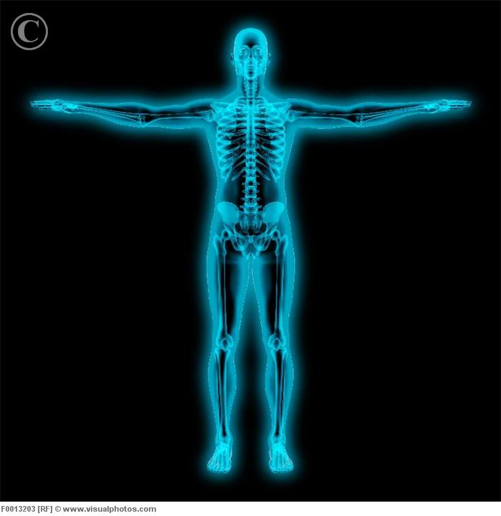


Slide 3
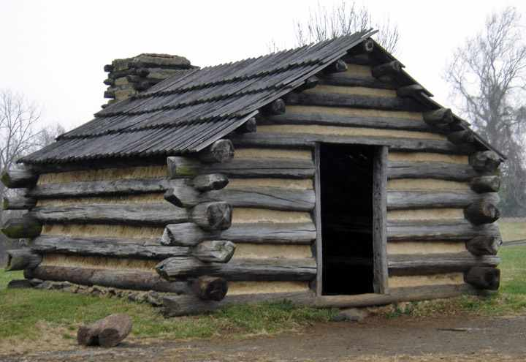
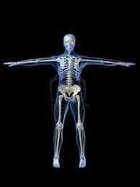
বিভিন্ন উপকরণ দিয়ে তৈরি
হয় ঘর
বিভিন্ন হাড় বা অস্থির সমন্নয়ে তৈরি হয় কঙ্কাল

Slide 4
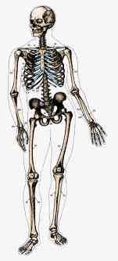
মানবদেহ
(কঙ্কাল)

Slide 5
শিখনফল
এই পাঠ শেষে শিক্ষার্থীরা
I
কঙ্কাল কী তা বলতে পারবে
II
কঙ্কালের কাজ বর্ণনা করতে পারবে

Slide 6
ভিডিওটি মনোযোগ দিয়ে দেখ

Slide 7
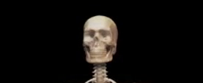
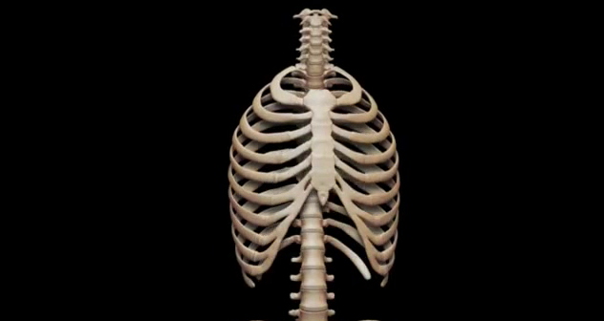



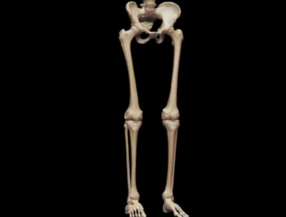
মাথার খুলি বা করোটি
দেহকাণ্ড
ঊর্ধ্বাঙ্গ
নিম্নাঙ্গ

Slide 8

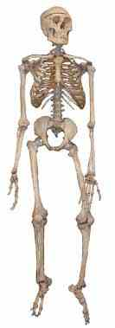
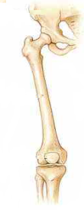
স্টেপস
(মানব দেহের সবচেয়ে ছোট অস্থি)
ফিমার
(মানব দেহের সবচেয়ে বড় অস্থি)

Slide 9
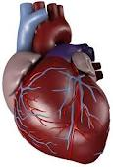
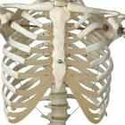
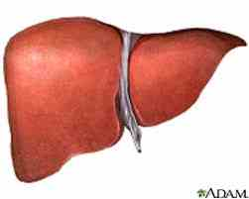
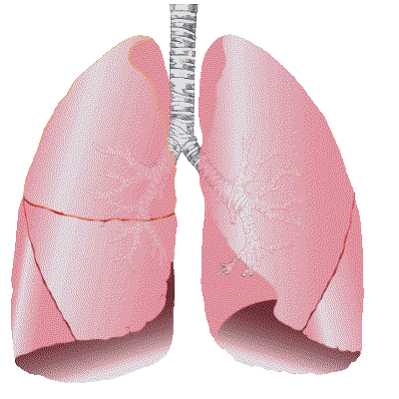
কঙ্কালের কাজ
হৃৎপিণ্ড
যকৃৎ
বক্ষপিঞ্জর বিভিন্ন অংশ বেস্টন করে রাখে।
ফুসফুস

Slide 10
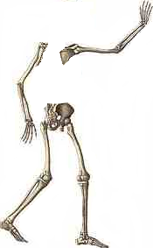
ঊর্ধ্বাঙ্গ এবং নিম্নাঙ্গ নড়াচড়া ও হাঁটাচলাতে সাহায্য করে

Slide 11
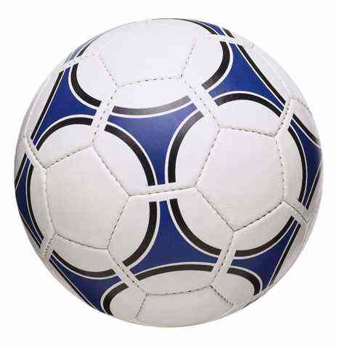
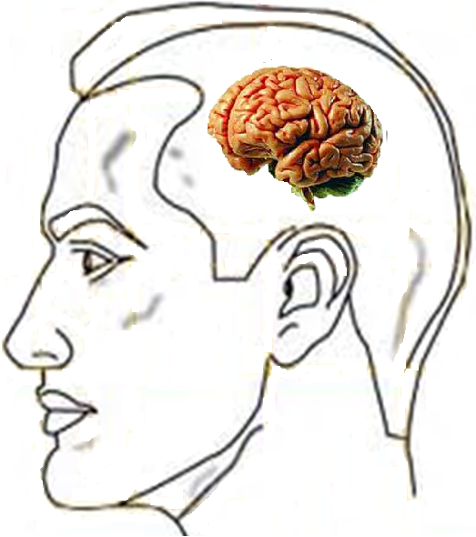

মাথার খুলি বাইরের আঘাত থেকে মস্তিষ্ককে রক্ষা করে

Slide 12
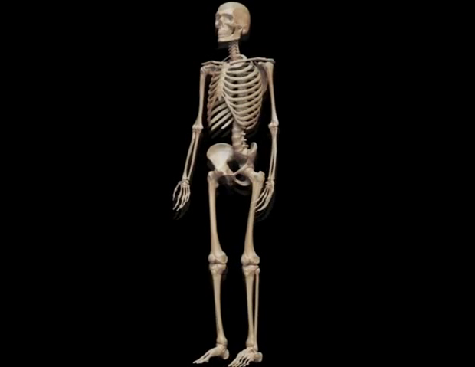
কঙ্কালের প্রয়োজনীয়তা

Slide 13
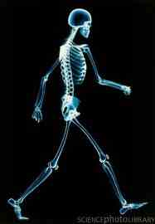
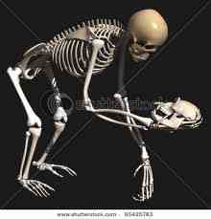
সোজা হতে পারি
কোনোকিছু ধরতে পারি

Slide 14
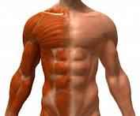
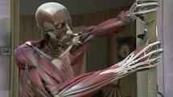
পেশী আটকে রাখে
পেশীর সংকোচনের কাজে সহায়তা করে

Slide 15
দলীয় কাজ
বক্ষপিঞ্জর হৃৎপিণ্ড এবং ফুসফুস ছাড়া আর কোন কোন অংশ বেস্টন করে রাখে, তার একটি তালিকা প্রস্তুত কর।
I

Slide 16
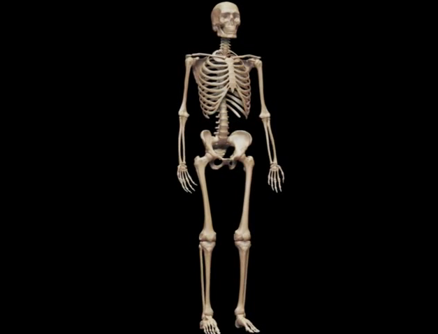
মূল্যায়ন
চিহ্নিত অস্থিটির নাম কী ?
ঊর্ধ্বাঙ্গ এবং নিম্নাঙ্গ আমাদের কোন ধরনের কাজে সাহায্য করে?

Slide 17
বাড়ির কাজ
I
মানব জীবনে কঙ্কালের প্রয়োজনীয়তা ব্যাখ্যা কর।

Slide 18
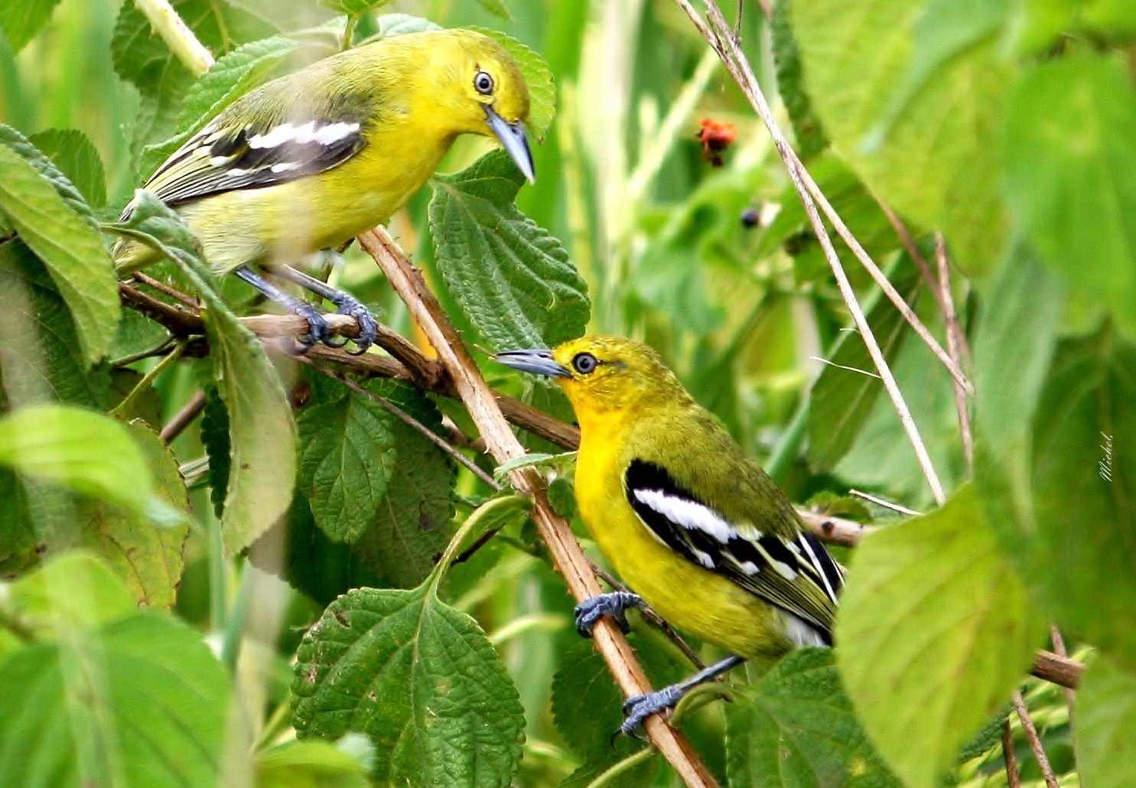
ধ
ন্য
বা
দ

